Slide 1
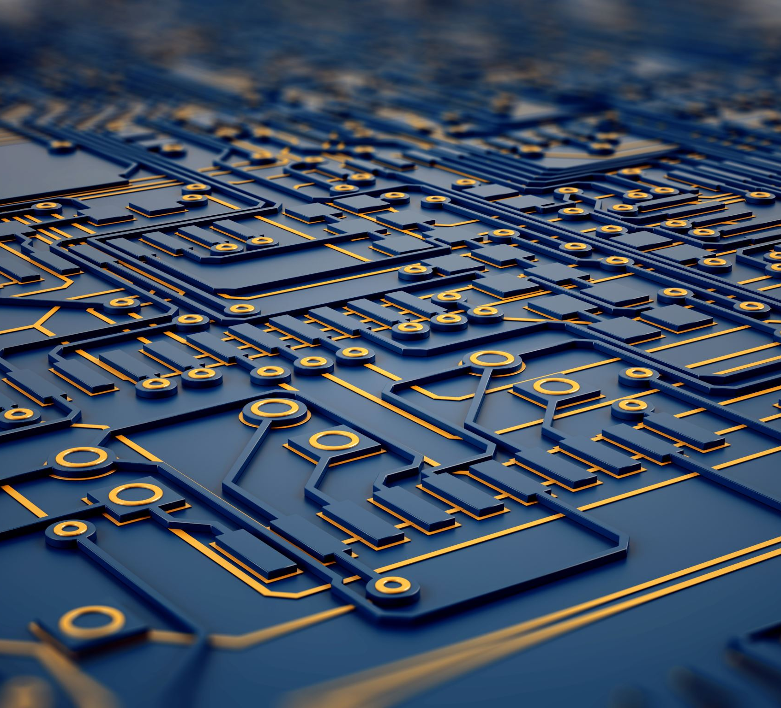
Projeto de Engenharia de Software
Catarina Silva nº 35367
Diogo Borges nº 35128
Ricardo Queiroz nº 35249

Slide 2
O que já foi feito
Diagramas UML
Casos de Uso
Diagrama de Classes
Alguns Diagramas de Sequêcia
Código
Modelos
Repositórios
Controladores
Serviços
Testes

Slide 3
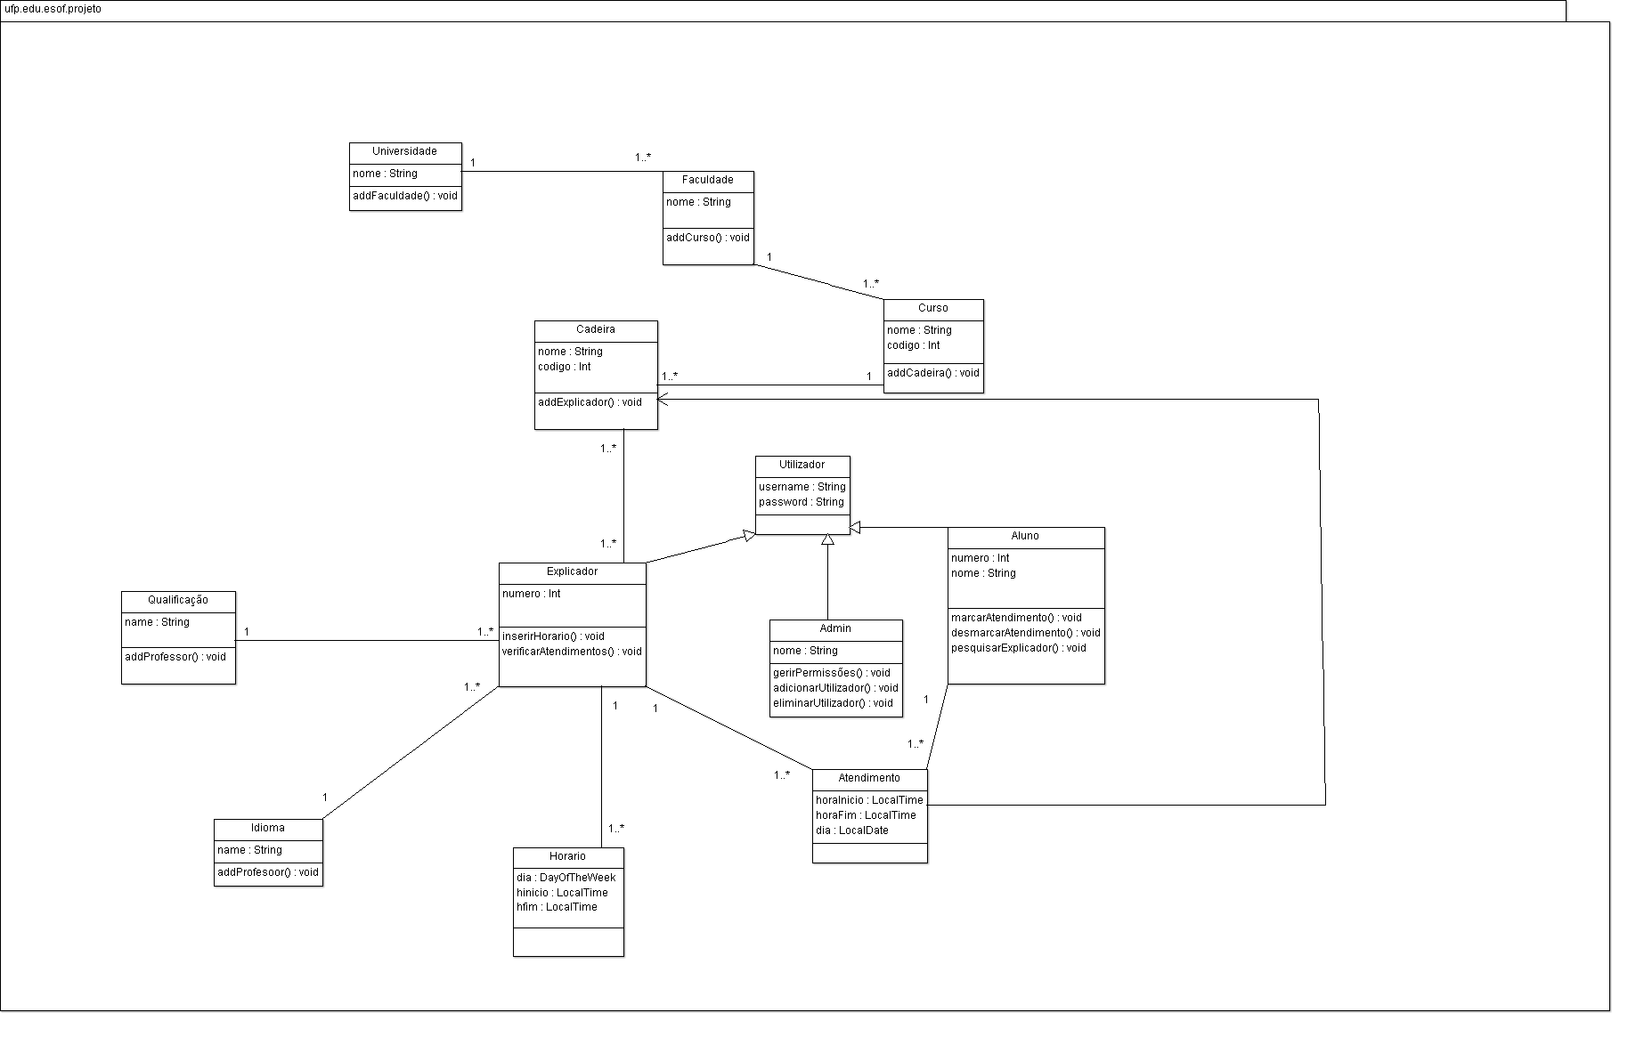
Diagrama de Classes

Slide 4
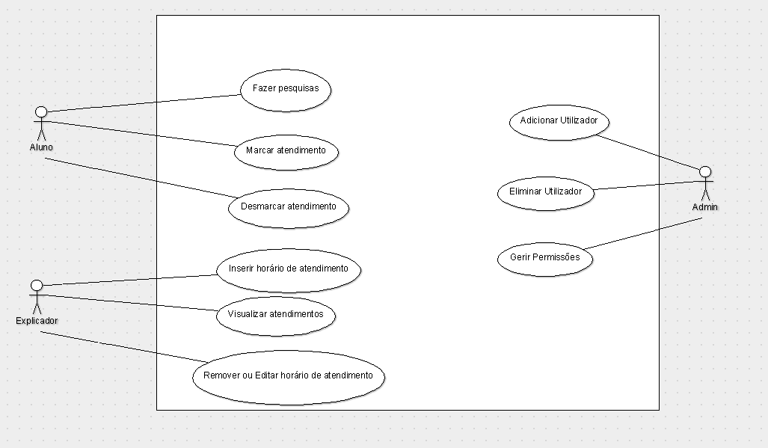
Casos de Uso

Slide 5
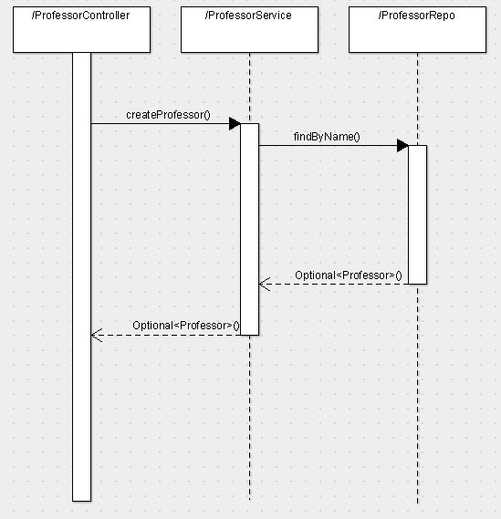
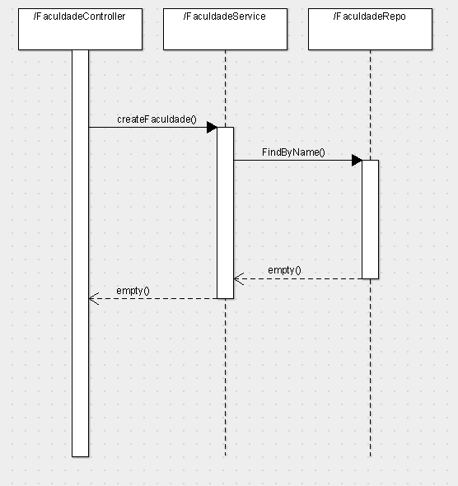
Diagramas de Sequência

Slide 6
Problemas Encontrados e Próximas Tarefas
Problemas:
Estruturação do Modelo Final do Projeto
Git WorkFlow
Próximas Tarefas
Marcação de Atendimentos
Filtragem
Autenticação / Autorização

